Slide 1
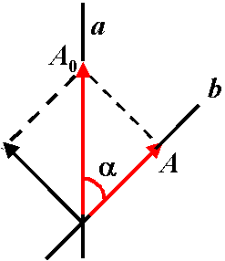
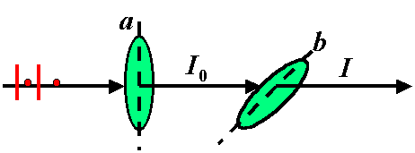
上节内容回顾
光的偏振
完全偏振（线偏振）
部分偏振 椭圆（圆）偏振
偏振光
光的偏振态
自然光
通过选择吸收产生偏振
——马吕斯定律

Slide 2
演示实验1
偏振片
透光轴
光强有变化
太阳光
光强无变化
2

Slide 3
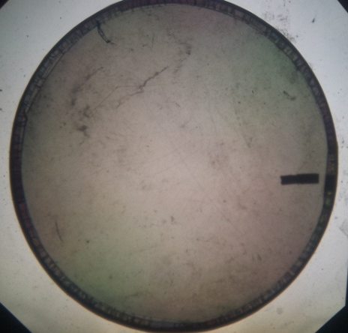

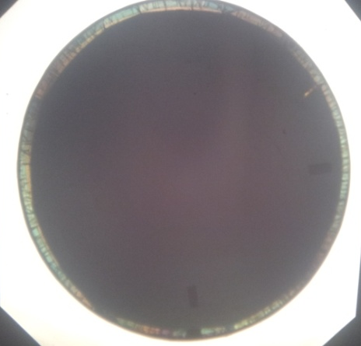
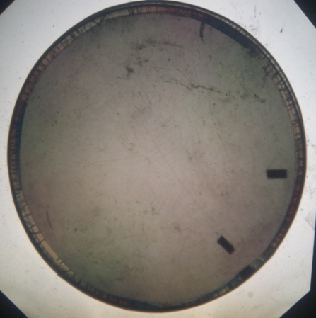
演示实验2
偏振片透明
光强最大
A
B
偏振片全黑
消光
A
B
光强连续变化
A
B
3

Slide 4
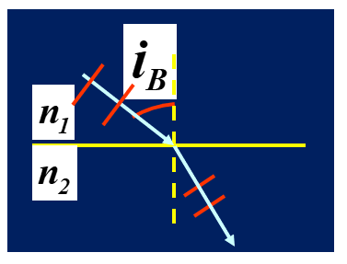
上节内容回顾
通过反射产生偏振
起偏角
(布儒斯特角)
—— 布儒斯特定律
n₁
反射光为完全线偏振光，光矢量振动垂直入射面，折射光仍为部分偏振光。
n₂
讨论：当光以i_{B}入射时，无反射光，
你能对入射光作出什么结论？
是线偏振光，且 平行入射面。

Slide 5
第4节 双折射 Double Refraction
4.1 晶体对光的双折射现象
自然光
自然光
玻璃
晶体（方解石）
自然光入射到晶体上一般产生两条折射光
一条遵守折射定律，称寻常光（o光）
一条不遵守折射定律，称非寻常光（e光）
它们都是线偏振光，且振动方向互相垂直。
双折射的原因是晶体的各向异性。
1

Slide 6
4.2 双折射现象产生的原因
各向同性的介质各方向对光的折射率n相同， 不产生双折射。
但CaCO₃等类各向异性晶体
对o光：一个折射率 对e光：无数个折射率
CaCO₃
2

Slide 7
几个概念
•
光轴
•
晶体的光轴：表示一个特殊的方向，沿此方向传播o、e光速度相同(折射率相同)，不发生双折射。
晶体的主截面：光轴与晶体表面法线组成的平面。
光线的主平面：光轴与晶体中光线组成的平面。
若入射光线在主截面内，则o、e光在主截面内，此时o、e光主平面就与主截面重合（否则不一定）。
27

Slide 8
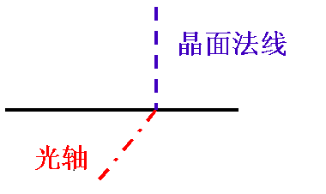
注意：
光线
1⁰ o 光 e 光的主平面不一定相同
•
•
2⁰主截面，主平面不一定相同。
o光的振动方向 ⊥ o光的主平面
e光的振动方向 // e 光的主平面
重点研究：
入射光在主（晶轴）截面内
主平面（光线）、主截面（晶轴）为同一平面
o光振动方向 ⊥e 光振动方向
3

Slide 9

4.3 正晶体 负晶体
n_{o} 常数
n_{e}变化
负晶体
正晶体
负晶体
正晶体
在垂直于光轴的方向上：
n
⇒
晶体的主折射率
e
4

Slide 10
4.4 用惠更斯原理解释双折射现象
光轴
o
o
o
5

Slide 11
双折射的几种情况(负晶体)
o光的振动方向 ⊥ o光的主平面
e光的振动方向 // e 光的主平面
光轴
1.光轴与晶体表面不垂直，光倾斜入射
2.光轴与晶体表面不垂直，光垂直入射
重要！
3.光轴与晶体表面平行，光垂直入射
4.光轴与晶体表面垂直，光垂直入射
6

Slide 12
.
光轴
这种特殊情况下o光、
e光都可用折射定律
7

Slide 13
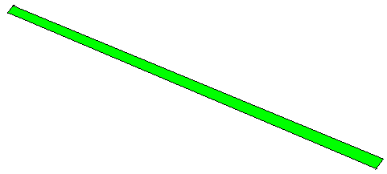
4.5 利用双折射获得线偏振光
（1）尼科尔棱镜
（用方解石粘结而成, 出射e光）
e
e
o
方解石
加拿大树胶
（2）格兰——汤姆逊棱镜（略，出射 o光）
8

Slide 14
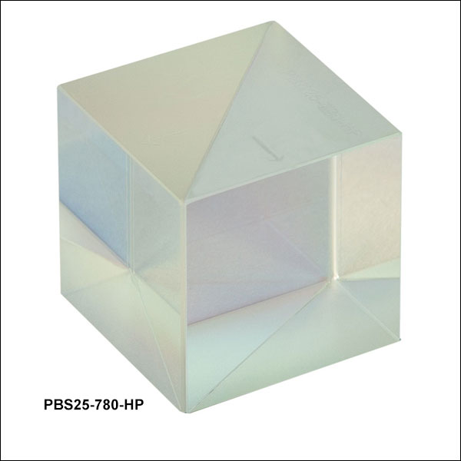

Slide 15
第5节 波晶片 偏振光的干涉 Wave Plate Interference of Polarized Lights
5.1 椭圆偏振光与圆偏振光的产生
回顾两个互相垂直的机械振动的合成
合振动方程
Δϕ 为任意值，合振动的轨迹为一般椭圆
为椭圆
为正椭圆,
A₁=A₂ 为圆
为直线
9

Slide 16
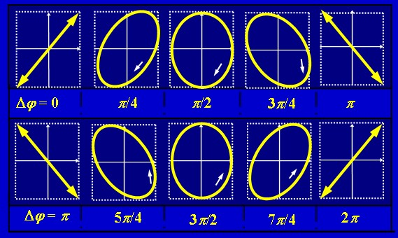
第5节 波晶片 偏振光的干涉 Wave Plate Interference of Polarized Lights
5.1 椭圆偏振光与圆偏振光的产生
9

Slide 17
对光振动：
若ω相同, Δϕ 恒定, 振动方向互相垂直, 且
合振动为 任一椭圆
正椭圆
圆
注意
1º 自然光在双折射晶体中
产生的o光、e 光迭加，
能否产生椭圆偏振光？
o
不能！出射光仍为自然光
2º 由线偏振光在双折射晶体中分成的o光、e光可 能产生椭圆偏振光。从双折射晶体中出射的o光
e光有恒定位相差。
10

Slide 18
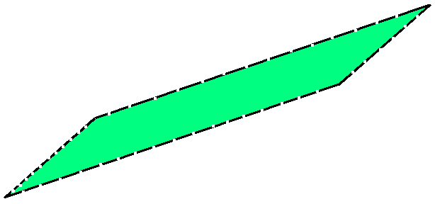
A
主平面
A_{o}
出射
α
A_{e}
o光振动方向 ⊥ o光主平面(A_{o})
e光振动方向 // e 光主平面(A_{e})
光轴
入射
a
α≠0, 90°时，入射光由于双折射分成o光和e光
o光e光从b 面出射时,光程差和位相差分别为：
* Δϕ ≠kπ 时晶片出来的光是椭圆偏振光，
α =45°时，A_{e}=A_{o} ，是圆偏振光。
* Δϕ = kπ 时，(k=1,2…) 仍为线偏振光。
如果α=0 (90°)，只有e光(o光)，仍为线偏光
11

Slide 19
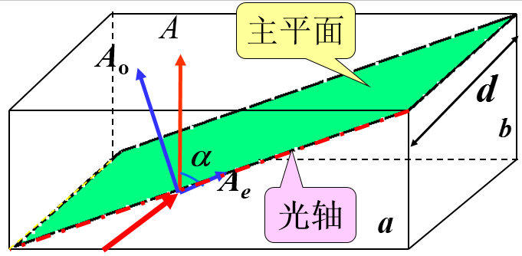
5.2 波晶片
（1/2 波片, 1/4 波片）
（1）λ/2 波片：晶片的厚度d,
使光程差为 λ/2
符合
仍是线偏振光
线偏振光入射λ/2 波片时，出来
它的偏振方向相对于入射线偏光转过2θ角 (θ是入射光偏振方向与光轴的夹角)
光轴
θ
θ
负晶体
圆偏振光入射λ/2 波片时，左旋(右旋)变右旋(左旋)
12

Slide 20
A
主平面
（2）λ/4 波片
A_{o}
α
A_{e}
光轴
a
α≠0, 90°，光程差
符合
线偏振光垂直入射λ/4 波片时(α≠0,90°) ， 出来是
椭圆偏振光
α=45°时，出射圆偏振光
*如果α=0 (90°)，只有e光(o光)，仍为线偏光
12

Slide 21
注意
1º λ/2 波片、 λ/4 波片是对一定的λ 而言的。
2º 自然光与部分偏振光两垂直成分无恒定相位差, 而椭圆和圆偏振光两垂直成分有恒定相位差。
3º 自然光、部分偏振光通过λ/2 、λ/4 波片仍然是 自然光或部分偏振光。
4º 椭圆与圆偏振光（长轴或短轴平行于1/4波片的 光轴时）经1/4 波片后, 两垂直成分位相差为
出射的是线偏振光。
*如果椭圆偏光的长轴或短轴不平行于1/4波片的光轴
出射的仍是椭圆偏振光。
13

Slide 22
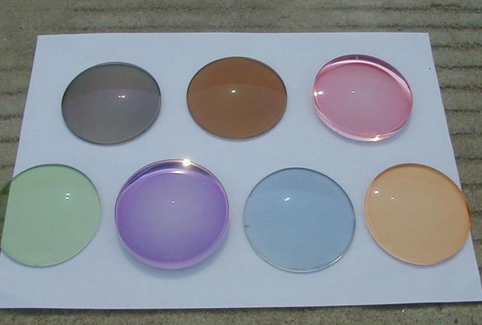
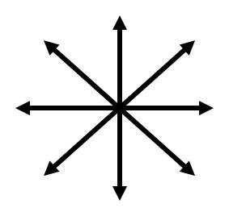
5.3 偏振光的干涉
偏振光
线偏光
自然光
偏振片
光的干涉
相干光
d
振动方向相同
频率相同
有恒定的位相差
n
=
14

Slide 23
5.3.1 偏振光干涉装置
椭偏光
线偏光
偏振片B
光轴
双折射晶体C
偏振片A
自然光
15

Slide 24

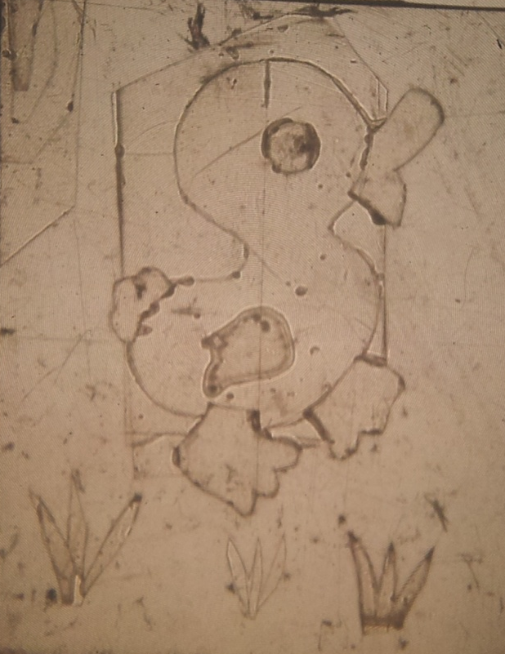
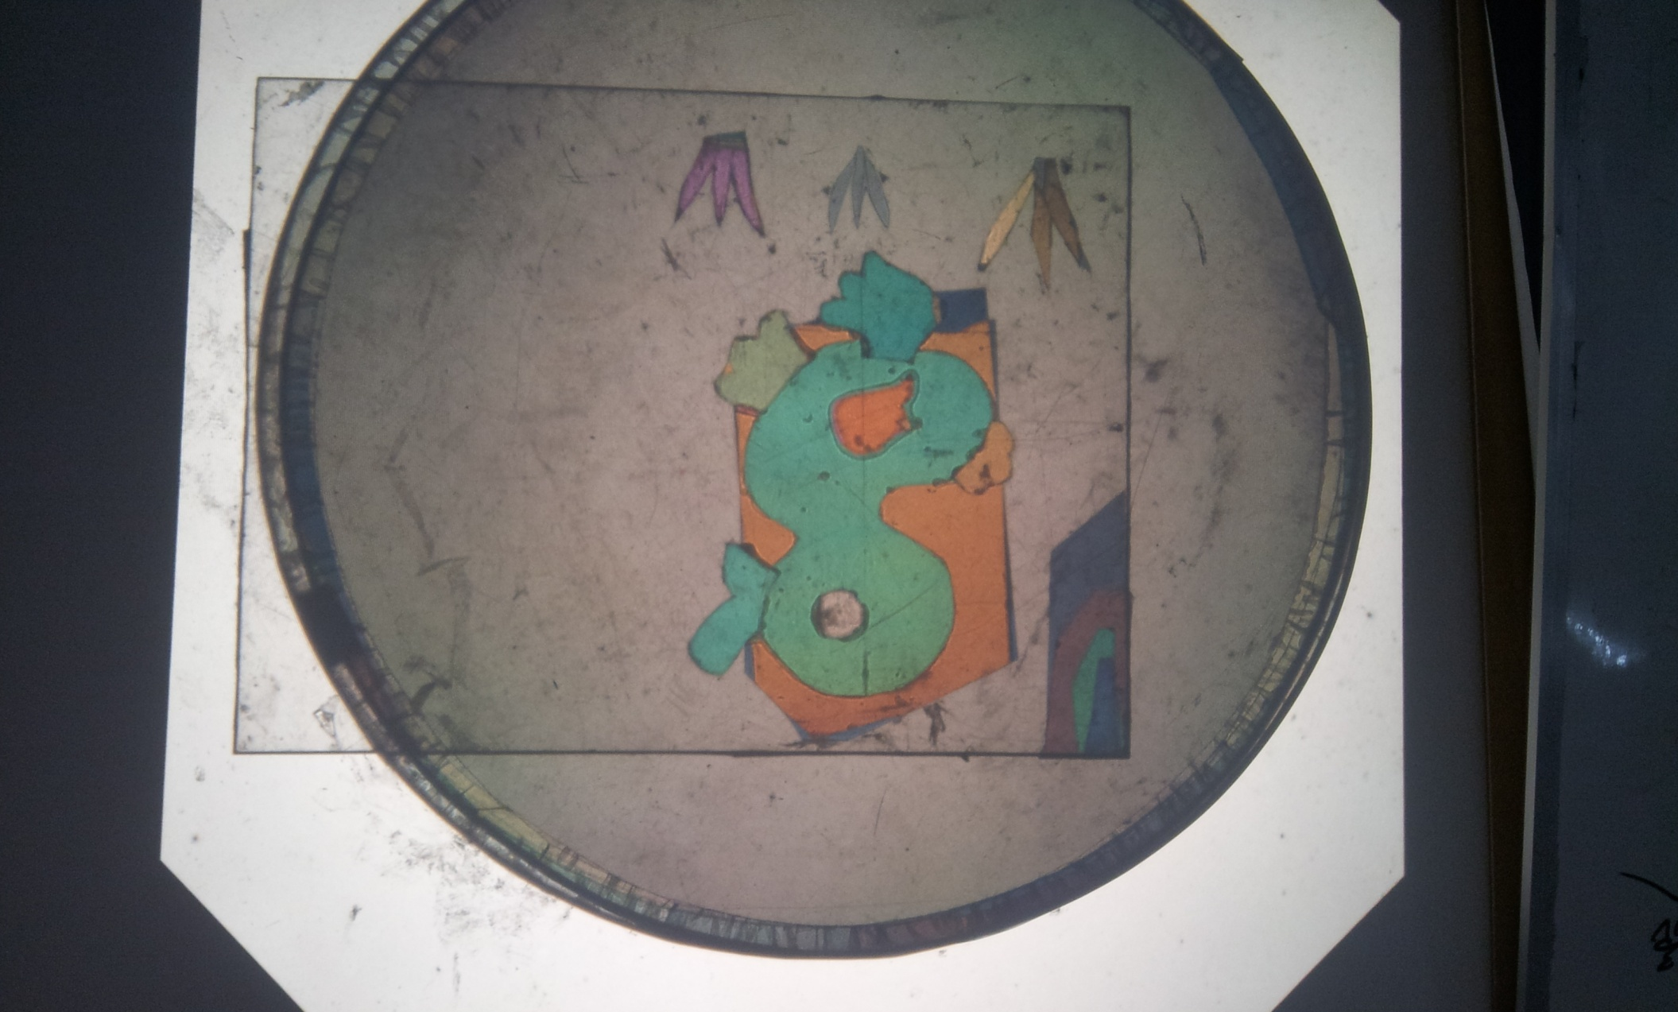
16

Slide 25
5.3.2 偏振光的干涉
o 光
双折射晶体C
双折射效应
e 光
B
o 光
光轴
e 光
A
厚度d
光程差：
通过晶片后，
位相差：
17

Slide 26

o 光
双折射晶体C
e 光
B
光轴
A
厚度d
在同一直线上
=
18

Slide 27
o 光
双折射晶体C
e 光
B
光轴
A
厚度d
在同一直线上
偏振片B附加位相差π
=
19

Slide 28

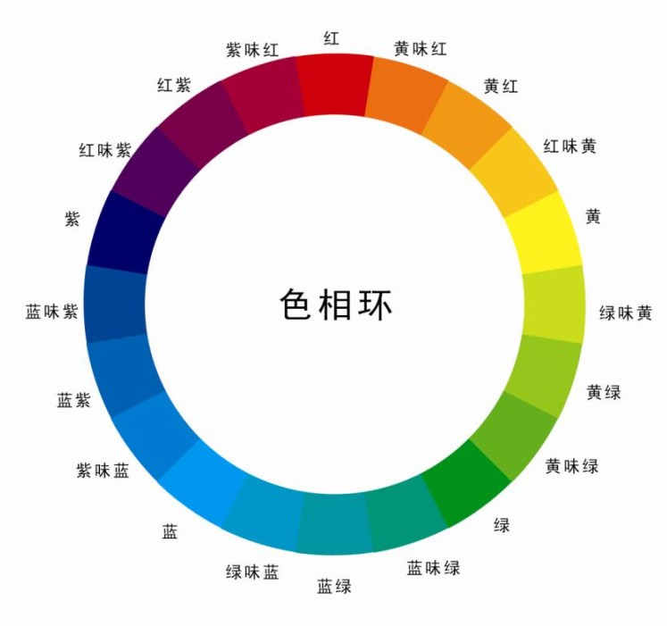
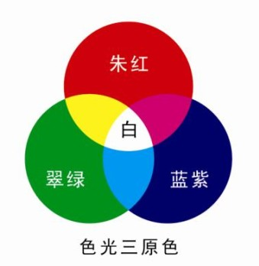
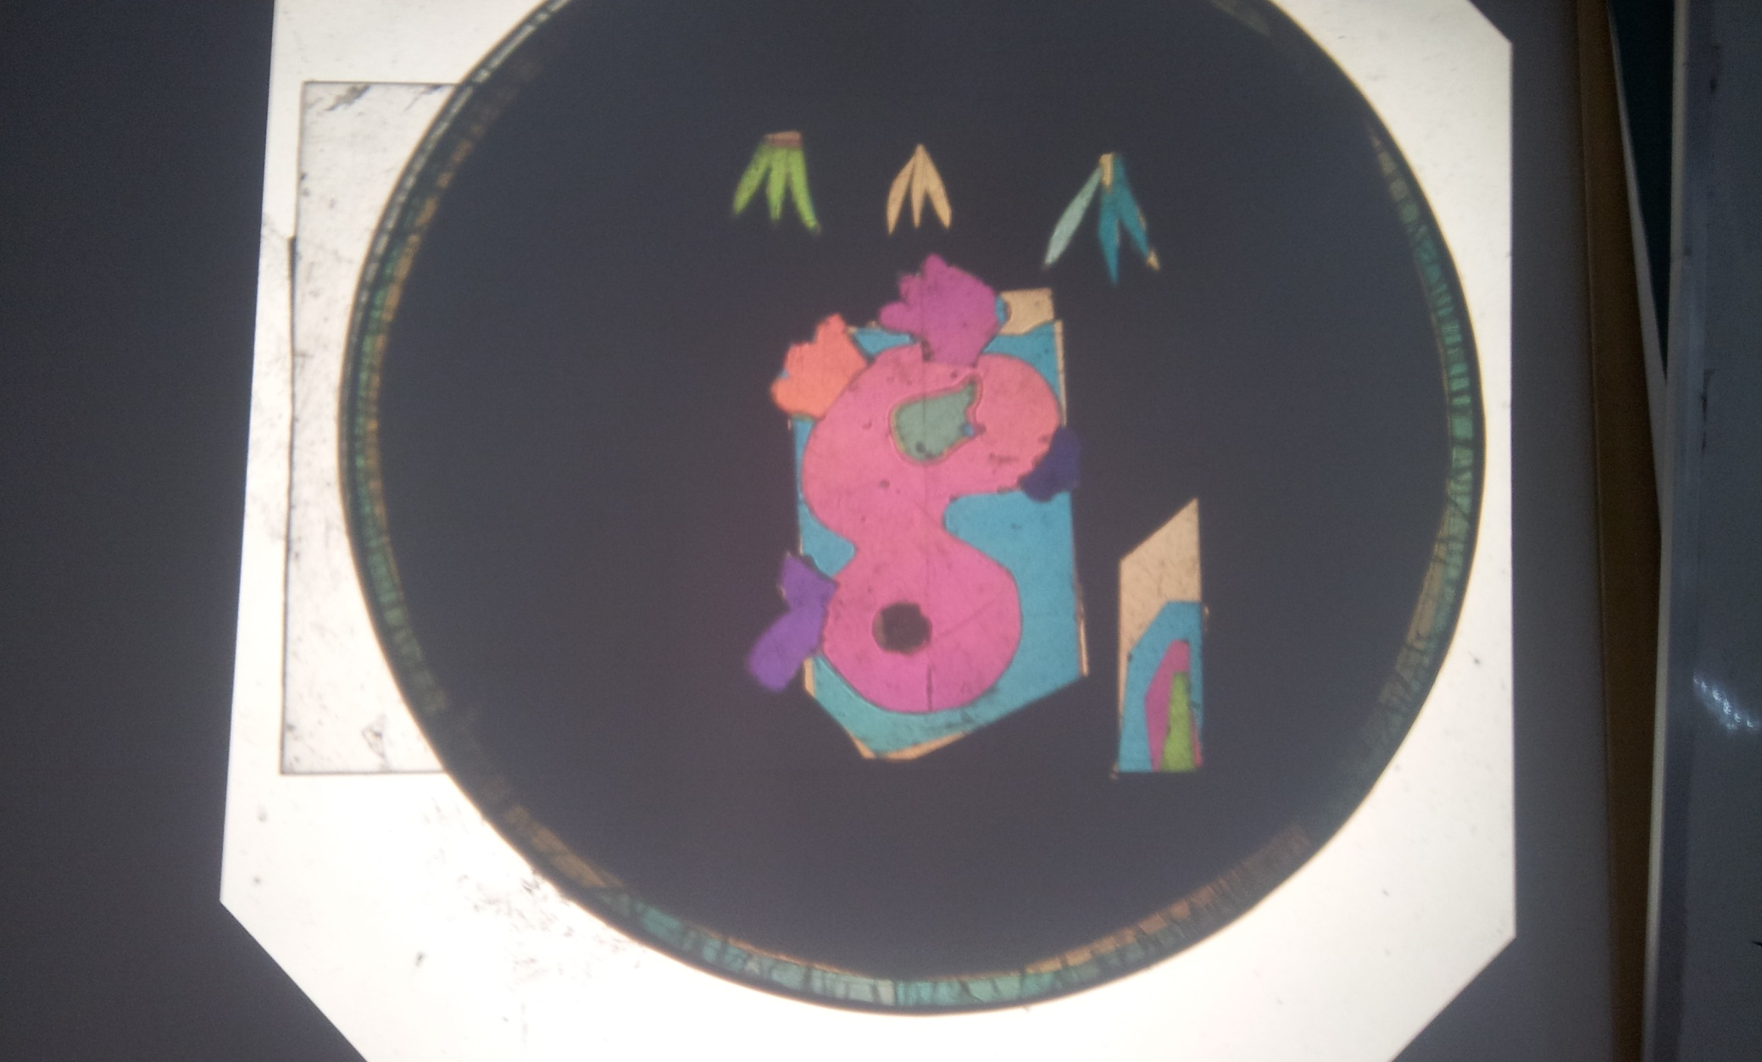
色光三原色
20

Slide 29
例3. 用一块偏振片和一块λ/4 波片去鉴别：自然 光、部分偏振光、线偏振光、圆偏振光与椭 圆偏振光。
解：
（1）先用一偏振片,光通过转动的偏振片后
光强不变
为自然光或圆偏振光
光强改变
（无消光）
为部分偏振光或椭圆偏振光
光强改变
（有消光）
线偏振光
（2）再用 λ/4 波片及偏振片, 进一步鉴别：
21

Slide 30
光强不变
自然光
光强变,有消光
圆偏振光
光强变,无消光
部分偏振光
光强变,有消光
椭圆偏振光
22

Slide 31
例4. 在两个偏振化方向互为正交的偏振片P₁、P₂ 之间放进厚度为d=1.713×10⁻⁴ m 晶体片,此晶 片的光轴平行于晶片表面而且与P₁、P₂的偏振 化方向皆成 45º角,以λ=589.3 nm的自然光垂直
入射到P₁上,该晶体对此光的折射率 n_{o}=1.658,
n_{e}=1.486. （1）说明1、2、3区域光的偏振态。
（2）求3区域光强与入射光强 I₀ 之比。
（3）若晶片C 的光轴与晶片表面垂直, 再次
求 3 区域光强与入射光强 I₀ 之比。
（4）若P₁//P₂，以上情况如何？
23

Slide 32
解：
（1）1区域光的偏振态
2区域光的偏振态取决于Δϕ
符合Δϕ =kπ
k为偶数, 偏振方向不变，偏振态与1区域相同
3区域光的偏振态
因相消干涉：
（2） 3区域光强与入射光强 I₀ 之比
24

Slide 33
（3）晶片C 的光轴与晶片表面垂直
解：
区域 1 的线偏振光沿光轴透过晶片，
无双折射，
偏振方向不变，
P₂也无附加光程差，无光透过。
（4）若P₁//P₂，
请同学们自己讨论!
25

Slide 34
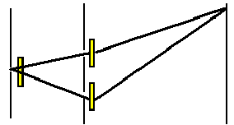
例5. 杨氏双缝干涉实验中, 加三个偏振片, 偏振化 方向为P₂⊥P_{1，} P₀ 与P₂、P₁各成 45º角。问：
1⁰ 屏上有无干涉条纹？
无干涉条纹
2⁰ 屏上各处偏振态如何？
kπ 时, 原明、暗纹处为线偏振光
(2k+1) π/2时, 为圆偏振光
其它值时, 为椭圆偏振光
26

Slide 35

3⁰ 屏前加偏振片P_{3 ,}且偏振化方向P₃ //P₀ 屏上 有无条纹？
有条纹，条纹位置与原来同。
无条纹
4⁰ 若去掉P₀ （无P₃）屏上有无条纹?
5⁰ 若去掉所有的偏振片,屏上有无条纹?
有条纹
27

Slide 36
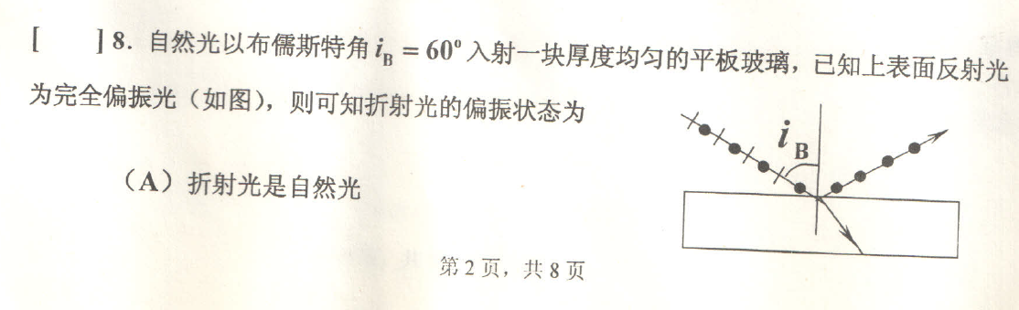
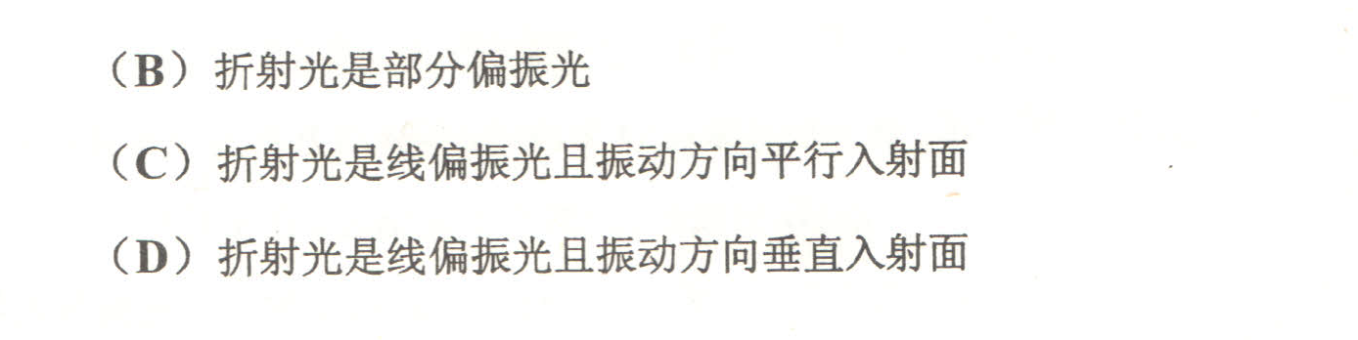
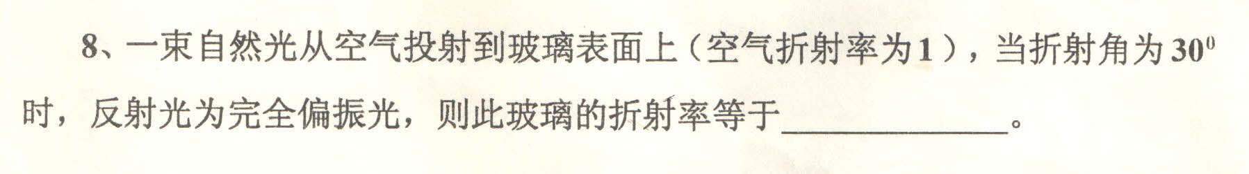

Slide 37
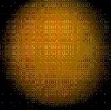
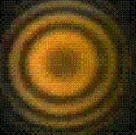
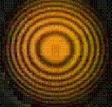
迈克尔逊干涉仪两平面镜垂直且光程相等时的干涉图样是(不考虑半波损失)（）
(A)
(B)
(C)

Slide 38
上节内容回顾
负晶体
正晶体
n
≥
n
n
≤
n
o
e
o
e
用惠更斯原理解释双折射现象
光轴
o
o
o
o
e
重要！

Slide 39
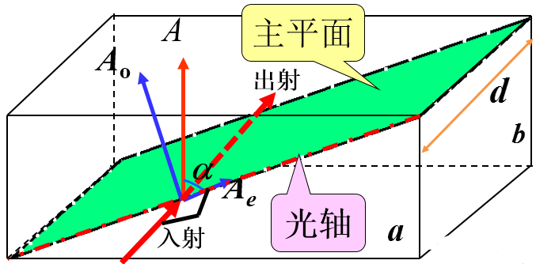
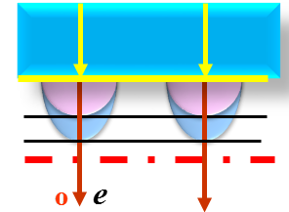
上节内容回顾
椭圆偏振光与圆偏振光的产生
光振动：
两垂直光振动的合成
合振动为
任一椭圆
正椭圆
圆
双折射晶体
* Δϕ ≠kπ 时晶片出来的光是椭圆偏振光，
α =45°时，A_{e}=A_{o} ，是圆偏振光。
* Δϕ = kπ 时，(k=1,2…) 仍为线偏振光。
λ/2 波片
λ/4 波片
线偏光、椭(圆)偏光入射λ/2 波片、λ/4 波片， 出来？？？

